Slide 1
Formació de Formadors:
Algoritmes en malalties del cor
Grup de treball de la Societat Catalana de Cardiologia i de la Societat Catalana de
Medicina Familiar i Comunitària per a la Coordinació entre Cardiologia i Atenció Primària
www.camfic.cat

Slide 2
CARDIOPATIA ISQUÈMICA
Coordinadora
Anna Carrasquer. Cardiòloga. Hospital Universitari Joan XXIII, Tarragona.
Santiago Avilés. Metge de Família. EAP Centre, L’Hospitalet de Llobregat, SAP Delta del Llobregat.
Maria Jesús Gallardo. Metgessa de Família. EAP Jaume Soler, Cornellà de Llobregat, SAP Delta del Llobregat.
Oona Meroño. Cardiòloga. Hospital de Bellvitge, L’Hospitalet de Llobregat.
Laia Onieva. Metgessa de Família. ABS Igualada Urbà, Igualada.
Elisabet Pujol. Cardiòloga. Hospital Santa Caterina, Girona.
Antonio Sánchez Hidalgo (revisor). Cardiòleg. Consorci Sanitari de Terrassa.

Slide 3
CARDIOPATIA ISQUÈMICA
Antecedents patològics
Fumador actiu de 15 paq./any.
Obesitat grau I (IMC: 32.35 kg / m²). PA: 105 cm.
HTA grau II en tractament amb lisinopril 20 mg–HCTZ 12,5mg /24h.
Hipercolesterolèmia en tractament amb mesures dietètiques i exercici.
CT: 234 mg/dL, HDLc: 38 mg/dL, LDLc: 117 mg/dL,TG: 144 mg/dL.
AOS en tractament amb CPAP.
No AF de cardiopatia isquèmica precoç.
Antoni
66 anys

Slide 4
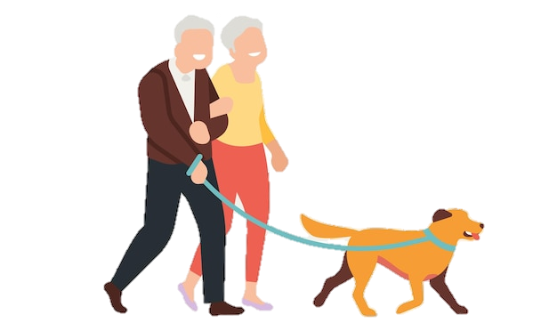
CARDIOPATIA ISQUÈMICA
Motiu de consulta a l’AP d’urgències per
Dolor precordial opressiu fa 40 minuts, irradiat a coll, EVD 8/10, amb suor freda i dificultat respiratòria, de 15 minuts de durada i que ha remès al descansar als seients del parc. No pèrdua de coneixement o palpitacions.
Reinterrogant, fa un mes va patir un episodi de característiques similars quan caminant ràpid.
Exploració Física
T: 35,7 ºC. TA: 135/64 mmHg. FC: 83 bpm. Sat O2: 96 %. DTX: 109 mg/dL.
AC: Tons rítmics sense bufs cardíacs. No IJ / RHJ.
AR: MVC amb crepitants a ambdues bases pulmonars.
MMII: Edema amb fòvea bimal·leolar.
El dolor no es reprodueix amb la palpació de la graella costal.
Notes:
Ens avisen els administratius d’ un pacient que acaba d’arribar d’urgències i consulta per dolor toràcic. Avisen infermeria i medicina de forma immediata, como esta protocol·litzat al centre. El pacient comenta que estan passejant aquest matí al gos al carrer presenta dolor precordial opressiu. Consulta de forma precoç al centre d’atenció primària perquè s’ha espantat.

Slide 5
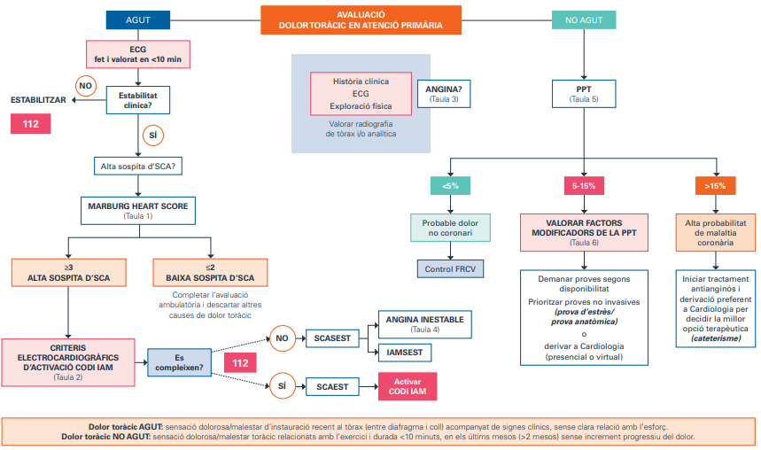
CARDIOPATIA ISQUÈMICA
Notes:
Algoritme d’avaluació dolor toràcic en AP

Slide 6
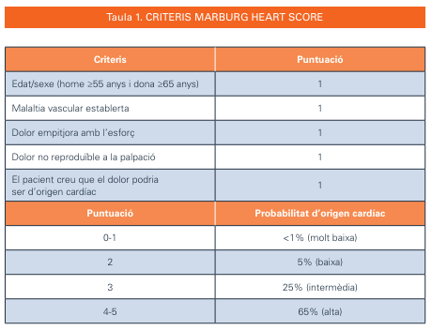
CARDIOPATIA ISQUÈMICA
Dolor toràcic.
Coronari?
La Marburg Heart Score és una eina recomanada a l’Atenció Primària per avaluar la probabilitat que un dolor toràcic agut sigui coronari. En comparació amb el judici clínic té una major sensibilitat i especificitat per identificar la malaltia coronària.
Notes:
Major o iguala 3 alta sospita de SCA fem ecg precoç

Slide 7
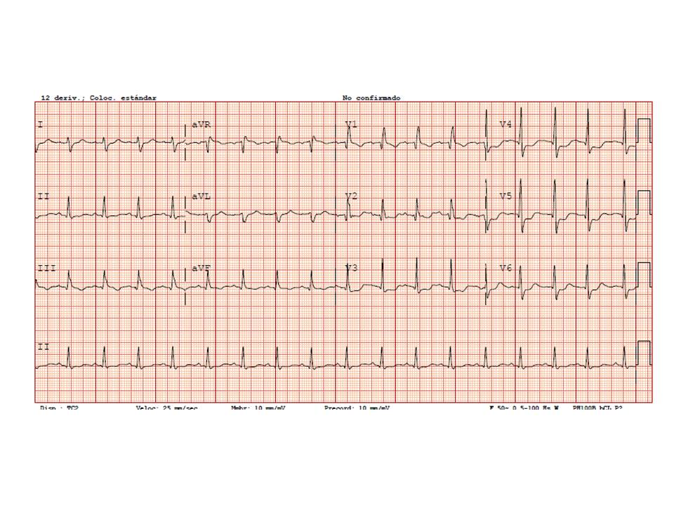
CARDIOPATIA ISQUÈMICA
ECG
PRECOÇ
Abans dels 10 minuts

Slide 8
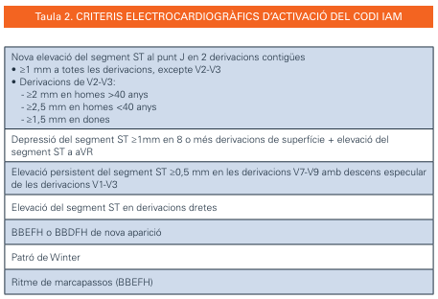
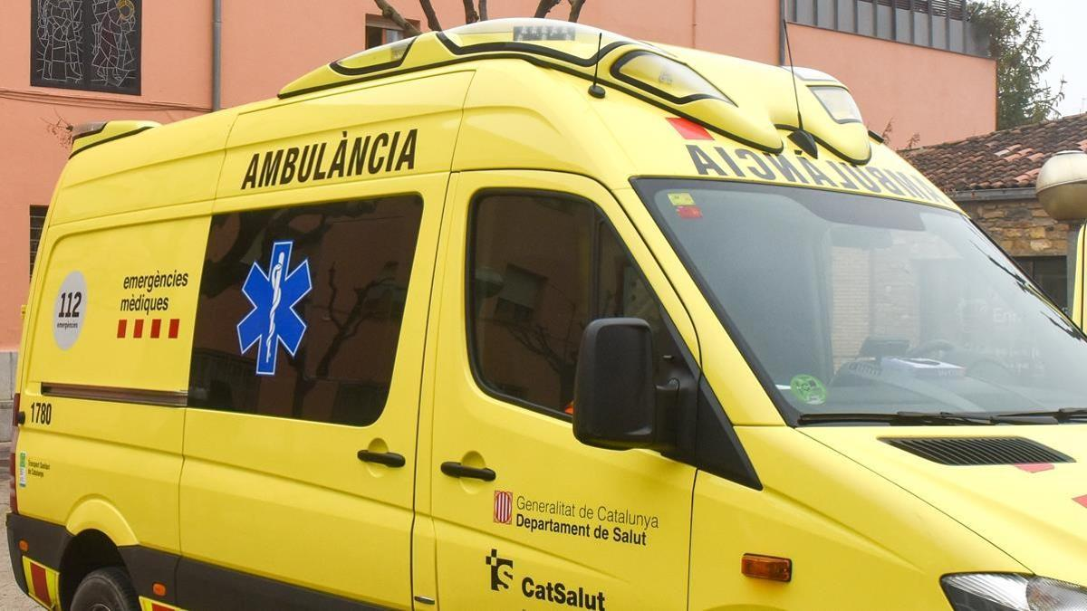
CARDIOPATIA ISQUÈMICA
Notes:
No es compleixen pot tractar-se d’una SCASEST o d’una angina inestable. En tot cas es indicació de derivació hospitalària, que no activació Codi IAM per anàlisis troponines

Slide 9
CARDIOPATIA ISQUÈMICA
Notes:
No es compleixen pot tractar-se d’una SCASEST o d’una angina inestable. En tot cas es indicació de derivació hospitalària, que no activació Codi IAM per anàlisis troponines

Slide 10
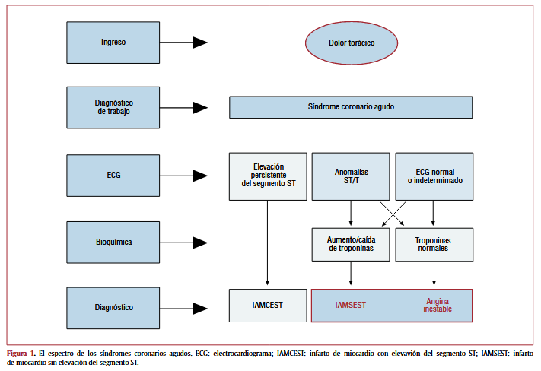
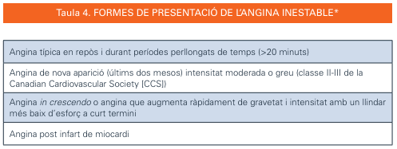
CARDIOPATIA ISQUÈMICA
Es deriva a urgències per valoració
Rev. Esp. Cardiol. 2012;65 (2):173,e1 – e55

Slide 11
CARDIOPATIA ISQUÈMICA
Antecedents patològics
Fumadora 10 paq./any.
Normopès (IMC: 24,5 kg / m²). PA: 73 cm.
HTA grau I en tractament amb lisinopril 10 mg/24h.
Hipercolesterolèmia en tractament amb mesures dietètiques i exercici.
CT: 245 mg/dL, HDLc: 41 mg/dL, LDLc: 121 mg/dL,TG: 99 mg/dL.
Menopausa als 42 anys.
No AF de cardiopatia isquèmica precoç.
Anna
58 anys

Slide 12
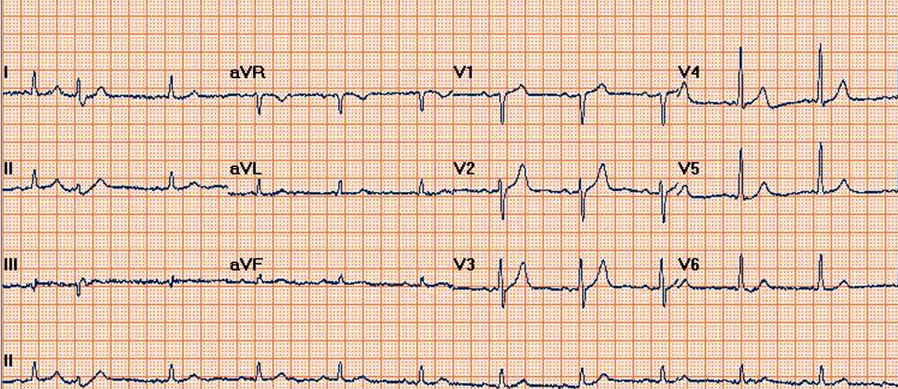
CARDIOPATIA ISQUÈMICA
Motiu de consulta a l’AP
Episodis repetits de dolor precordial opressiu des de fa 4-5 mesos, irradiat a coll, EVA 4-5/10, acompanyat de sensació de manca d’aire, que es presenta quan fa esforços moderats (pujar més de 2 pisos d’escales) o en moments d’estrès laboral i que desapareixen amb el repòs. Ho ha estat relacionant amb l’estrès, però davant la persistència s’ha començat a preocupar. No símptomes d’ICC ni palpitacions.
Exploració Física
T: 36,2 ºC. TA: 125/71 mmHg. FC: 72 bpm. Sat O2: 98 %. DTX: 94 mg/dL.
AC: Tons rítmics sense bufs cardíacs. No IJ / RHJ.
AR: MVC.
MMII: Polsos presents i simètrics. No edemes.
El dolor no es reprodueix amb la palpació de la graella costal.
Realitzem electrocardiograma en repòs.

Slide 13
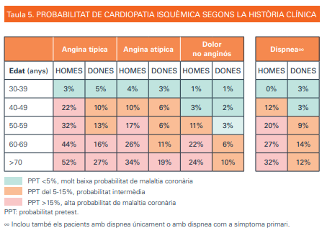
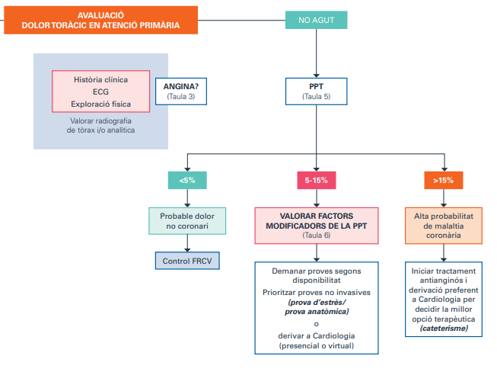
CARDIOPATIA ISQUÈMICA
dolor precordial opressiu irradiat a coll.
es presenta quan fa esforços moderats.
dolor desapareix amb el repòs.
PPT 13%: probabilitat intermèdia
Notes:
part de valoració del dolor toràcic no agut (no correspon al nostre cas). Pacient que ve a consulta i ens comenta que va presentant episodis de dolor o malestar toràcic en relació amb l’esforç de < 10 min de durada, en els últims mesos, mes de 2 mesos, sense increment progressiu del dolor. Davant això i abans de demanar cap prova diagnostica cal fer una valoració per història clínica de la probabilitat pretest de que el dolor sigui per cardiopatia isquèmica

Slide 14
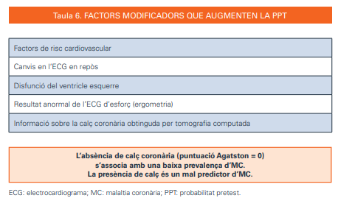
CARDIOPATIA ISQUÈMICA
Tabac, HTA, DL menopausa precoç
Notes:
Presenta modificadors de risc que incrementarien la PPT inicial del 13, a un valor > 15% que hi hagi una alta probabilitat de que sigui malaltia coronària, amb la qual cosa iniciarem tractament antianginós i derivarem a cardiologia de forma preferent.

Slide 15
CARDIOPATIA ISQUÈMICA
HOSPITALITZACIÓ
FASE I DEL PROCÉS DE REHABILIACIÓ CARDÍACA
Discret augment de troponines.
Cateterisme i stent.
No complicacions durant l’ingrés. Inicia deambulació precoç per la unitat i educació sanitària per part d’infermeria.
Detecció del pacient, valoració de les necessitats, prescripció i inici d’intervencions de RC.
Notes:
Tornem a l’Antoni, que ha estat ingressat a l’Hospital on ha estat 4 dies.
La fase I del procés de RC comprèn des de l’ingrés fins a l’alta hospitalària, es durà a terme la detecció del pacient, valoració de les necessitats, prescripció i inici d’intervencions de RC. Es realitza al centre hospitalari on el pacient està ingressat.

Slide 16
CARDIOPATIA ISQUÈMICA
Analítica a l’alta:
Hemograma normal. Glicèmia 98 mg/fl. Perfil lipídic CT 225 mg/dL, HDLc 32 mg/dL, LDLc 110 mg/dL,TG 138 mg/dL. FGe 78. AST 45.
Tractament farmacològic a l’ alta:
AAS 100 mg / 24 h + Ticagrelor 90 mg / 12 h ( 1 any ).
Atorvastatina 80 mg / 24 h.
Lisinopril 20 mg / 24 h.
Bisoprolol 2.5 mg / 24 h.
I
Objectius de control.
Recomanacions al pacient sobre control de FRCV.

Slide 17
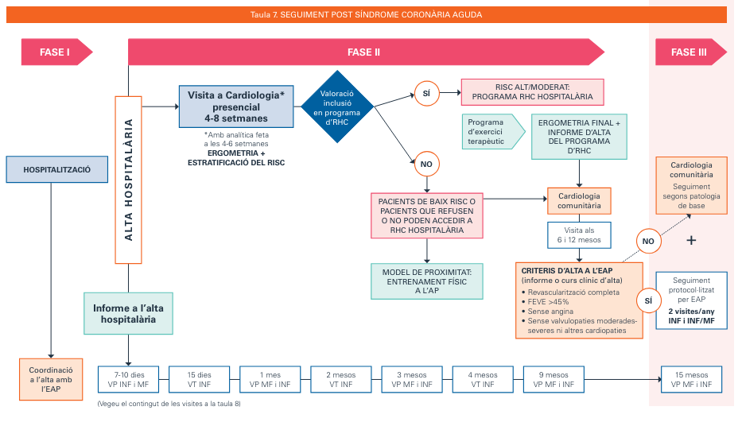
CARDIOPATIA ISQUÈMICA
FASE II DEL PROCÉS DE REHABILIACIÓ CARDÍACA
Notes:
Fase II, que comprèn des de l’alta hospitalària fins la reincorporació social activa, es duran a terme l’estratificació del risc per a l’exercici físic i les accions intensificades i interdisciplinars de la RC.

Slide 18
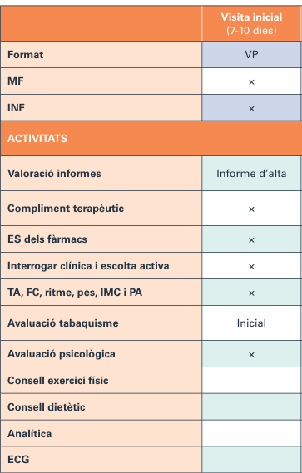
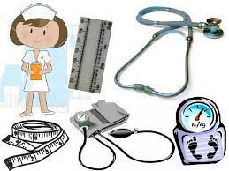
CARDIOPATIA ISQUÈMICA
Coordinació a l’alta amb AP
Visita presencial
7-10 dia post-alta
INF-MED d’AP
Valoració informe d’alta i contingut específic visita

Slide 19
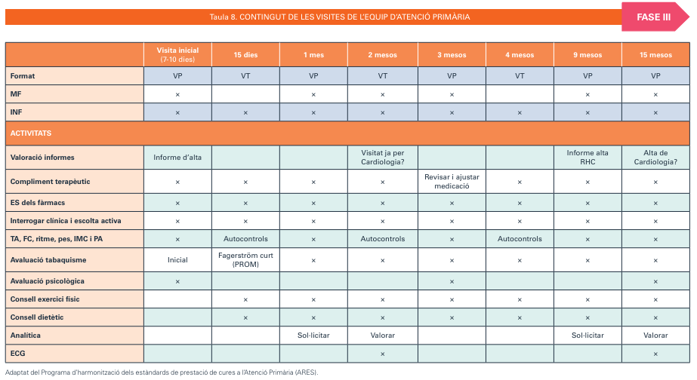
CARDIOPATIA ISQUÈMICA
VISITES SUCCESIVES A L’ATENCIÓ PRIMÀRIA

Slide 20
CARDIOPATIA ISQUÈMICA
Fragilitat (TEST DE FRAGILITAT: Índex fràgil-VIG. Criteris de Fried. Test SPPB).
Capacitat funcional: per Índex de Barthel o Escala Lawton.
Qualitat de vida. EuroQol 5D- 5L.
Comorbiditats. Comorbiditat de Charlson.
Avaluar salut mental: “L’existència de depressió o elevats nivells d’ansietat poden, si no es tracten, donar lloc a un pitjor pronòstic i recuperació.” Escala de Yesavage o de Goldberg.
Aspectes socials: disponibilitat horària, distància domicili-centre, disponibilitat d’ acompanyament, despeses associades directes i indirectes. Suport de l’entorn cuidador. comprènsió dels beneficis i pautes de la RHC.
Contraindicacions absolutes o relatives per l’exercici físic terapèutic.
Adherència terapèutica. Hàbits alimentaris i adherència a millores. Activitat física.
Notes:
Aspectes socials: disponibilitat horària per a fer les sesión, distància entre el domicili i el centre, disponibilitat d’ acompanyament en cas de necessitar-lo, despeses associades directes (transport, dieta) i indirectes (retorn laboral precoç). Suport de l’entorn cuidador. comprènsió dels beneficis i pautes de la RC.
Antoni es independent per ABVD i no presenta criteris de fragilitat

Slide 21
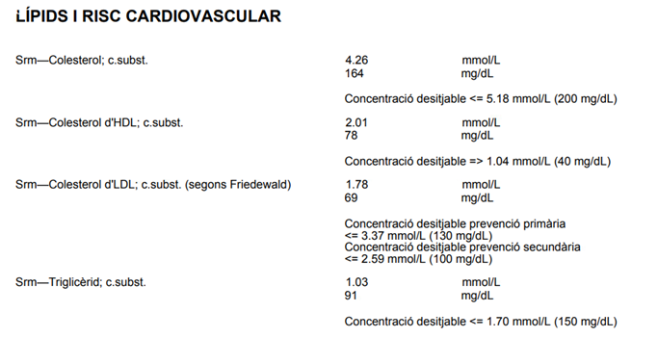
CARDIOPATIA ISQUÈMICA
Bon compliment.
No ES.
TSN
Exploració Física
TA: 124/64 mmHg. FC: 67 bpm. Sat O2: 96 %. IMC 30,5. PA 103 cm.
AC: Tons rítmics sense bufs cardíacs. No IJ / RHJ.
AR: MVC amb mínims crepitants a ambdues bases pulmonars.
160,5 mg/dl
28 mg/dl
65 mg/dl
125 mg/dl
Bon control de la TA.
Pèrdua de pes. Obesitat abdominal grau 1.
En les successives visites es va fomentar el compliment terapèutic i els hàbits de vida saludables.
179
Gluc 101. Glicada 6,3%. FGe 81. AST 43.
Notes:
L’ Antoni va ser visitat 6 setmanes desprès amb cardiòleg de CCEE (visita post-IAM). L’Antoni ja havia estat al CAP en tres ocasions. Prenia correctament la medicació indicada, no presentava efectes secundaris destacables. No havia tornat a fer dolor precordial. Portava des de l’alta sense fumar, amb teràpia substitutiva de nicotina (pegats)

Slide 22
CARDIOPATIA ISQUÈMICA
Estratificació del risc per Cardiologia:
Prova d’esforç: 6 METS.
FE 54%.
No arrítmies.
Absència de símptomes o signes d’ICC. No angina.
Disponibilitat horària (està jubilat), el pot acompanyar la dona quan sigui necessari, l’hospital està ben comunicat amb casa seva, suport de l’entorn, entén beneficis de la RHC...
En les visites successives des d'AP es van valorar els aspectes biopsicosocials.
Barthel: 100. L'Antoni és independent per ABVD i no presenta criteris de fragilitat.
EuroQol-5D: 1 1 1 2 2 (2: alguns o moderats problemes de dolor per l’artrosi i d’ansietat desprès de la SCA).
Escala Goldberg: probable ansietat i depressió.
Comorbiditat de Charlson: 3→ supervivència estimada a 10 anys 77,5%.
Inclusió en programa de RHC hospitalari

Slide 23
CARDIOPATIA ISQUÈMICA
A l'Anna li van fer cateterisme on destacava una lesió en l'artèria coronària dreta, dominant; del 90%. Es va dilatar i col·locar un stent farmacoactiu.
Va fer ja una visita amb CARDIO al mes i mig del KT li van oferir fer RHC però la pacient va refusar per manca de disponibilitat horària i per estar ja treballant (és autònoma).
Ergometria > 7 METS. FE 61%. No angina. No arrítmies. Bona capacitat funcional. Adherència al tractament. MEV...
Accedeix a fer visites successives aquí al centre.
Donem informació sobre actius de salut a la comunitat: parcs, gimnasos, piscines, centres cívics, activitats comunitàries com ara caminades, rutes guiades, tallers i jornades…
Notes:
L’Anna va ser visitada pel cardiòleg de forma preferent. Li van fer cateterisme i avui ve a consulta a portar-nos informe d’alta i explicar-nos com ha anat tot.

Slide 24
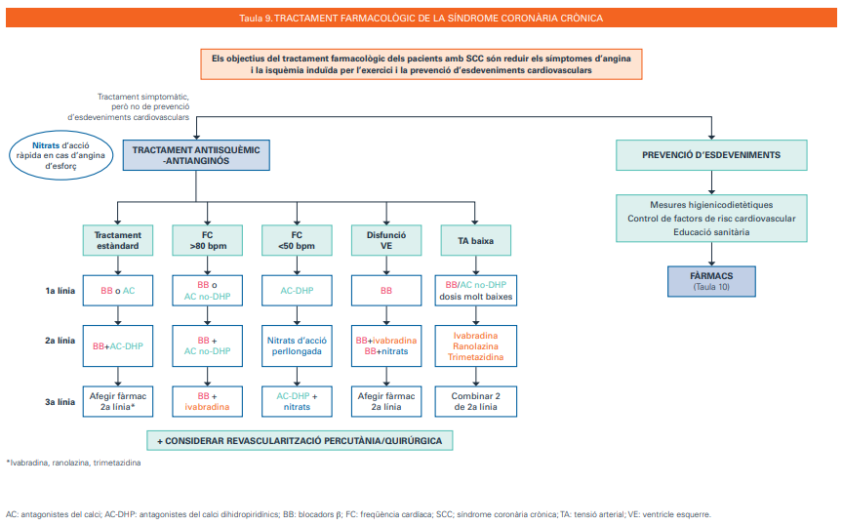
CARDIOPATIA ISQUÈMICA

Slide 25
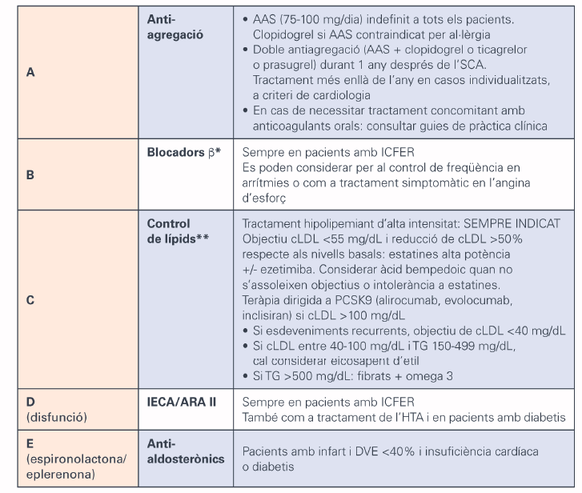
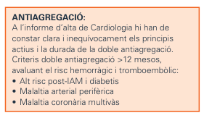
CARDIOPATIA ISQUÈMICA

Slide 26
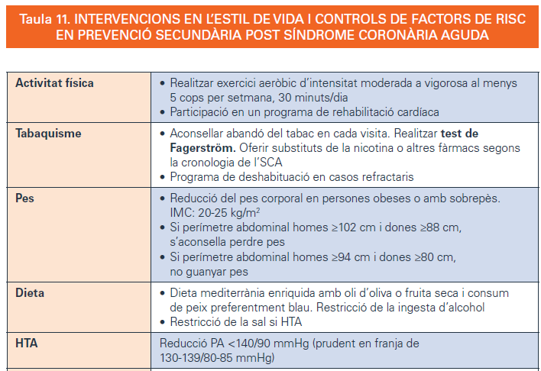
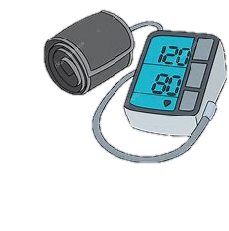
CARDIOPATIA ISQUÈMICA

Slide 27
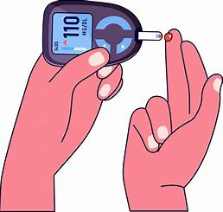
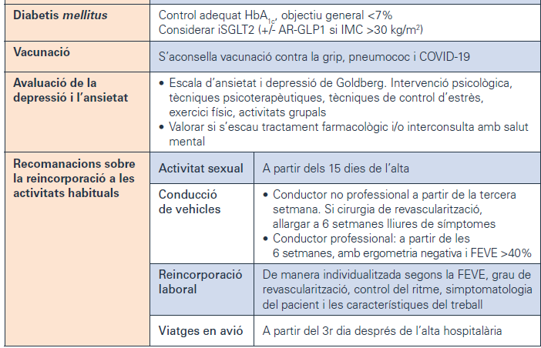
CARDIOPATIA ISQUÈMICA

Slide 28
ARRÍTMIES
Coordinadora
Ana Bonet. Cardiòloga. Hospital de la Santa Creu i Sant Pau, Barcelona.
Ramon Bascompte. Cardiòleg. Hospital Universitari Arnau de Vilanova, Lleida.
Alicia Calvo Fernández. Cardiòloga. Hospital del Mar, Barcelona.
Lluís Cuixart. Metge de Família. CAP Roger de Flor. EAP Dreta de l’Eixample, Barcelona.
Armand Izquierdo. Metge de Família. CAP Dr. Sarró, ABS Valls Urbà, Valls.
Antoni Martínez Rubio (revisor). Cardiòleg. Corporació Sanitària Parc Taulí, Sabadell.
Notes:
3 casos clínics:
el primer és un pacient que ve a la consulta per que ha tingut palpitacions, i descric 3 situacions diferents:
la primera és que el pacient està assimptomatic quan ve a la consulta i el ECG es normal,
la segina és que el pacient està assimptomatic quan ve a la consulta però en el ECG hi ha extrasistoles i
la tercera és que es detecta una arritmia en el ECG (una TPSV)
el segon cas es una pacient que va a infermeria i li noten el pols arritmic. El ECG és una FA
El tercer és un sincope per un BAV de 3 grau

Slide 29
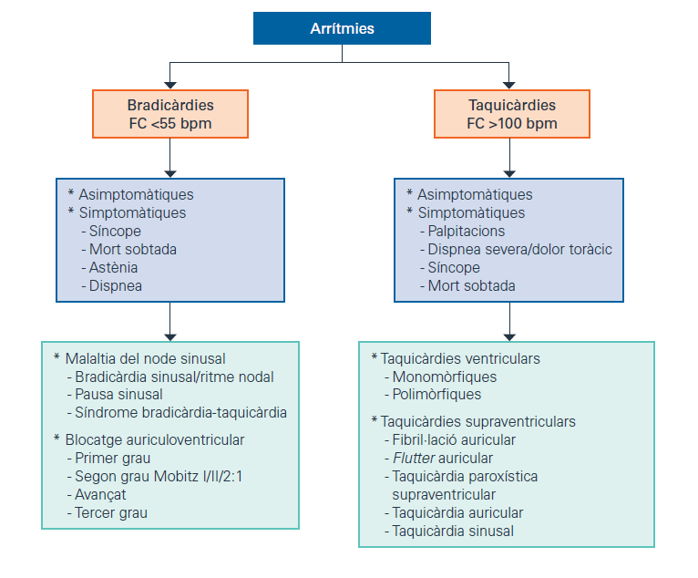
ARRÍTMIES: INTRODUCCIÓ

Slide 30
Cas 1: AVALUACIÓ INICIAL D’UN PACIENT AMB PALPITACIONS OCASIONALS
Situació 1: Asimptomàtic en consulta i ECG normal.
Situació 2: Asimptomàtic en consulta, però amb alteracions en el ECG: extrasistòlia.
Situació 3: Simptomàtic en consulta i detecció d’arrítmia en el ECG.

Slide 31
Cas 1: AVALUACIÓ INICIAL D’UN PACIENT AMB PALPITACIONS
Situació 1: Asimptomàtic
Dona de 26 anys.
Anèmia tractada amb ferroteràpia oral.
Sense antecedents patològics d'interès.
Història Clínica detallada
Anamnesi de l’episodi
Exploració física
ECG durant la taquicàrdia i basal

Slide 32
Cas 1: AVALUACIÓ INICIAL D’UN PACIENT AMB PALPITACIONS
Situació 1: Asimptomàtic
Temps d’inici: fa vàries setmanes que presenta palpitacions ocasionals autolimitades.
Inici sobtat. Caràcter regular.
No episodis previs.
Símptomes acompanyants: lleugera sensació de mareig durant la taquicàrdia.
No inestabilitat hemodinàmica.
No antecedents cardiològics familiars ni personals.
No tractament cardiològic.
Història Clínica detallada
Anamnesi de l’episodi
Exploració física
ECG durant la taquicàrdia i basal

Slide 33
Cas 1: AVALUACIÓ INICIAL D’UN PACIENT AMB PALPITACIONS
Situació 1: Asimptomàtic
Conscient i orientada. BEG.
Sat O₂: 98%.
TA: 124/77 mm Hg.
FC: 70 bpm.
AC tons rítmics. No bufs.
AP: murmuri vesicular.
No signes clínics d’insuficiència cardíaca ni respiratòria.
Història Clínica detallada
Anamnesi de l’episodi
Exploració física
ECG durant la taquicàrdia i basal

Slide 34
Cas 1: AVALUACIÓ INICIAL D’UN PACIENT AMB PALPITACIONS
Situació 1: Asimptomàtic
Història Clínica detallada
Anamnesi de l’episodi
Exploració física
ECG basal
Seguiment per metge de família.
Si episodis molt freqüents:
-Holter.
-Valorar derivació a Cardiologia.
ECG normal

Slide 35
Cas 1: AVALUACIÓ INICIAL D’UN PACIENT AMB PALPITACIONS
Situació 2: Alteracions en el ECG: extrasistòlies
Anamnesi de l’episodi
Història Clínica detallada
Exploració física
ECG durant la taquicàrdia i basal
<V
Eliminar/reduir causes.
Valorar BB.
Valorar Ecocardiograma.
Extrasistòlia
Notes:
Si el ECG fos NORMAL (que no és cas) si les taquicàrdies son molt freqüents ens plantejaríem de derivar a cardiologia per demanar un Holter

Slide 36
Cas 1: AVALUACIÓ INICIAL D’UN PACIENT AMB PALPITACIONS
Situació 3: Taquicàrdia en el ECG
Anamnesi de l’episodi
Història Clínica detallada
Exploració física
ECG durant la taquicàrdia i basal
Valoració hemodinàmica
Valoració Arrítmia
Taquiarrítmia
sostinguda
* Derivació immediata a Urgències si palpitacions amb síncope, dispnea o dolor toràcic

Slide 37
ARRÍTMIES: VALORACIÓ SEGONS QRS i RITMICITAT

Slide 39
Cas 2: PACIENT AMB FA
AVALUACIÓ INICIAL
Dona de 76 anys.
HTA tractada amb lisinopril 20 mg.
DM-2 tractada amb metformina 850 1-0-1.
Arteriopatia perifèrica tractada amb AAS 100 mg
+ simvastatina 40 mg.
Artrosis tractada amb paracetamol a demanda.
Història Clínica detallada
Anamnesi de l’episodi
Exploració física
ECG durant la taquicàrdia i basal

Slide 40
Cas 2: PACIENT AMB FA
AVALUACIÓ INICIAL
Història Clínica detallada
Anamnesi de l’episodi
Exploració física
ECG durant la taquicàrdia i basal
Pacient que acut a infermeria, que li mira el pols i el nota arrítmic.
Pacient asimptomàtica.
No inestabilitat hemodinàmica.
No antecedents cardiològics familiars ni personals.
No tractaments cardiològics.

Slide 41
Cas 2: PACIENT AMB FA
AVALUACIÓ INICIAL
Conscient i orientada. BEG.
Sat O₂: 97%.
TA: 154/87 mm Hg.
FC: 115 bpm.
Pols irregular.
AC tons arrítmics. No bufs.
AP: murmuri vesicular.
No signes clínics de insuficiència cardíaca ni respiratòria.
Història Clínica detallada
Anamnesi de l’episodi
Exploració física
ECG durant la taquicàrdia i basal

Slide 42
Notes:
Torno al cas i és una FA

Slide 43
Cas 2: PACIENT AMB FA. MANEIG.
Primer episodi
Pacient hemodinàmicament estable
Pacient hemodinàmicant inestable
(disfunció orgànica, hipoperfusió, angor, ictus, insuf. Cardíaca, i/o FC molt ràpida)
> 48 h
o incert
< 48 h
Si candidat a
Cardioversió
Control de FC i ACO si criteris
Urgències
Cardioversió
Sol·licitar ecocardiograma
(si no es té (<6 mesos))
Derivació a Cardiologia
Si candidat a Cardioversió o dificultat en control de FC
Seguiment a Primària
Notes:
Presnetació del algoritme de FA. Primer episodi

Slide 44
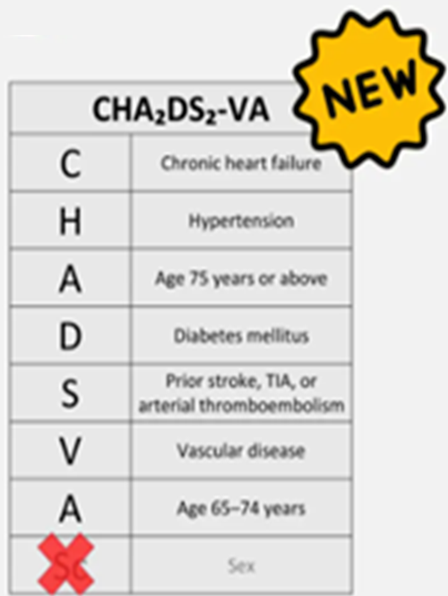
Cas 2: PACIENT AMB FA. MANEIG.
Primer episodi
Pacient hemodinàmicament estable
Pacient hemodinàmicant inestable
(disfunció orgànica, hipoperfusió, angor, ictus, insuf. Cardíaca, i/o FC molt ràpida)
> 48 h
o incert
Novetat guia europea FA
< 48 h
Si candidat a
Cardioversió
Control de FC i ACO si criteris
Urgències
Cardioversió
Control de FREQUÈNCIA
Sol·licitar ecocardiograma
(si no es té (<6 mesos))
Derivació a Cardiologia
Si candidat a Cardioversió o dificultat en control de FC
B-bloquejants
Seguiment a Primària

Slide 45
CHA2DS2-VA: 5
CAL ANTICOAGULAR!!!

Slide 46
Cas 2: PACIENT AMB FA. MANEIG.
Primer episodi
Pacient hemodinàmicament estable
Pacient hemodinàmicant inestable
(disfunció orgànica, hipoperfusió, angor, ictus, insuf. Cardíaca, i/o FC molt ràpida)
> 48 h
o incert
Anticoagular!!!
< 48 h
Si candidat a
Cardioversió
Control de FC i ACO si criteris
Urgències
Cardioversió
Control de FREQUÈNCIA
Sol·licitar ecocardiograma
(si no es té (<6 mesos))
Derivació a Cardiologia
Si candidat a Cardioversió o dificultat en control de FC
B-bloquejants
Seguiment a Primària
Notes:
Cal anticoagular

Slide 47
Cas 3: PACIENT AMB SÍNCOPE
AVALUACIÓ INICIAL
SÍNCOPE: Pèrdua brusca de consciència i to postural, per hipoperfusió cerebral transitòria, breu durada, recuperació espontània sense clínica neurològica residual
És realment una síncope
- - - > maneig específic (crisi comicial, psicogen...)
NO
Història Clínica completa amb antecedents personals i familiars
Exploració física (inclou determinació PA en supinació i ortostàtica)
ECG
SI
* Derivació immediata a Urgències si síncope:
Arrítmic, amb compromís hemodinàmic o recent (<72h) amb presència de cardiopatia

Slide 48
Cas 3: PACIENT AMB SÍNCOPE
AVALUACIÓ INICIAL
És realment una síncope
NO
- - - > maneig específic (crisi comicial, psicogen...)
SI
Història Clínica completa amb antecedents personals i familiars
Pacient home de 80 anys que de forma sobtada, mentre caminava (esforç), perd el coneixement. No pròdroms.
AP: HTA tractada amb ramipril 5 mg/dia
DM-2 tractada amb metformina i dapagliflozina
Dislipèmia tractada amb simvastatina 10 mg/dia
AF: mort sobtada als 43 anys del pare.
Exploració física . BEG. TA: 87/60 FC:60
AC: tons presents i rítmics. Buf sistòlic II/IV
AP: mvc. No sorolls patològics sobreafegits
Resta EF sense alteracions
Notes:
Caminava fent un esforç (anava molt ràpid en pujada)

Slide 50
Cas 3: PACIENT AMB SÍNCOPE. AVALUACIÓ INICIAL
Durant l'esforç o quan està en decúbit supí
Palpitacions d'aparició sobtada seguit immediatament de síncope
Antecedents familiars de mort sobtada
Presència de cardiopatia estructural o malaltia coronària
Troballes d'ECG que suggereixen síncope arrítmic
Estratificació de risc de la síncope d’origen incert
Característiques de la síncope:
Antecedents patològics/familiars
Exploració física: buff
ECG: bloqueig AV

Slide 51
Cas 3: PACIENT AMB SÍNCOPE. AVALUACIÓ INICIAL
NO
- - - > maneig específic (crisi comicial, psicogen...)
És realment una síncope
Cardiogènic?
Sospita de Síncope Cardiogènic
Antecedents patològics/familiars
Exploració física
ECG
SI
Ortostàtic
Neuromediat
Sospita de cardiogènic
Origen incert
Ocasional
Recurrent
Estratificació de risc
electiu
Preferent o
Urgent *
Alt risc
Baix risc
Maneig a Primària
Educació i recomanacions
Maneig a Cardiologia
Maneig a Primària o derivar a Cardiologia si recurrent
* Derivació immediata a Urgències si síncope:
Arrítmic, amb compromís hemodinàmic o recent (<72h) amb presència de cardiopatia

Slide 52
DIAGNÒSTIC i TRACTAMENT DE LES BRADIARRÍTMIES
Malaltia del node sinusal
Bloqueig auriculoventricular
ECG
Ergometria
Holter (si símptomes com a mínim setmanals)
Primer grau
Segon grau Mobitz I
Segon grau Mobitz II
2:1
Tercer grau
PR llarg >200ms
Prolongació progressiva PR fins P no condueix
P no conduïda aïllada sense allargament previ del PR
De cada 2 P una no condueix
Dissociació auriculo-ventricular
simptomàtic
asimptomàtic
Si asimptomàtic, no tractament, seguiment en Atenció Primària
Simptomàtic (astènia/dispnea/síncope/presíncope)
Individualitzar
Derivar a Cardiologia
No insuficiència cronotropa
Insuficiència cronotropa simptomàtica
Bloqueig alternant de branca
Seguiment en Atenció Primària
ECG anual
Marcapassos

Slide 53
VALVULOPATIES
Coordinadora
Carolina Bosch. Cardiòloga. Hospital Moisès Broggi, Sant Joan Despí.
Elena Ferrer. Cardiòloga. Hospital Universitari Germans Trias i Pujol, Badalona.
Susanna Montesinos. Metgessa de Família. EAP Vilassar de Mar. DAP Metropolitana Nord.
Sergio Moral. Cardiòleg. Hospital Universitari Doctor Josep Trueta, Girona.
Blanca Torres. Metgessa de Família. EAP Sant Josep, SAP Delta del Llobregat.
Marta Sitges (revisora). Cardiòloga. Hospital Clínic, Barcelona.

Slide 54
VALVULOPATIES
Pacient dona de 75 anys, sense al·lèrgies medicamentoses conegudes.
DM tipus 2 en tractament amb ADO amb bon control metabòlic, sense complicacions micro/macrovasculars.
HTA de recent diagnòstic amb control subòptim (IECA, diürètic tiazídic i antagonista del calci).
Sense historia cardiològica prèvia.
A l’auscultació, tons cardíacs rítmics i buf sistòlic 2-3/6 a focus aòrtic… Asimptomàtica.

Slide 55
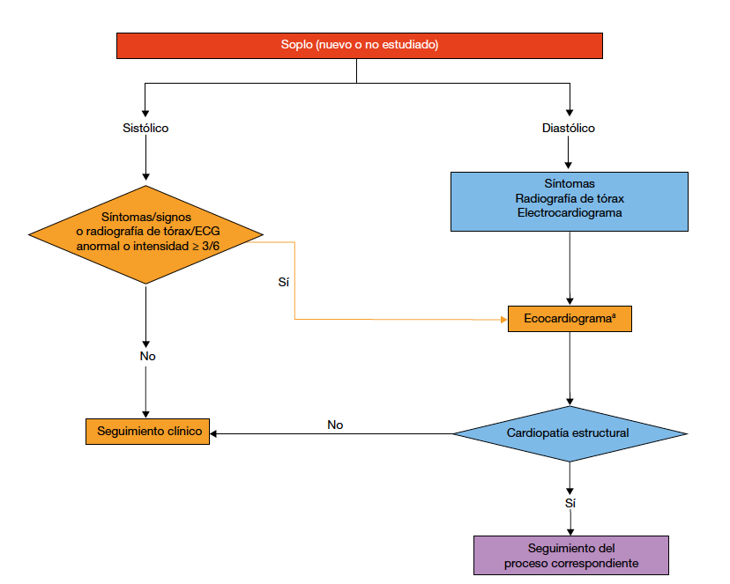
VALVULOPATIES: GENERALITATS
Tratamiento compartido de las enfermedades cardiovasculares entre Atención Primaria y Cardiología (y IV). Valvulopatías.FMC.2019;26(5):254-62

Slide 56
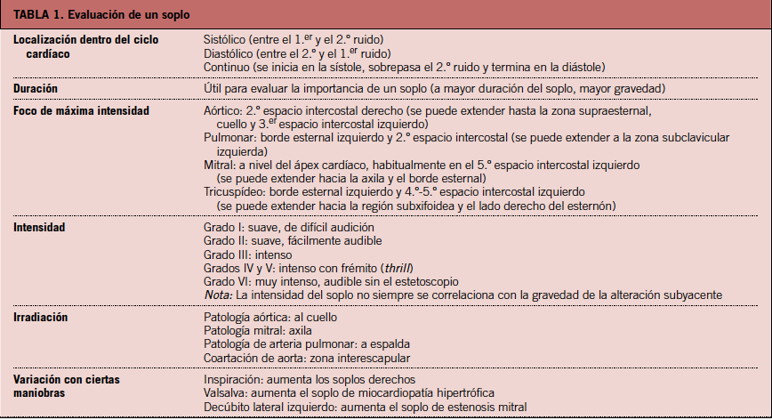
VALVULOPATIES: GENERALITATS
Tratamiento compartido de las enfermedades cardiovasculares entre Atención Primaria y Cardiología (y IV). Valvulopatías.FMC.2019;26(5):254-62

Slide 57
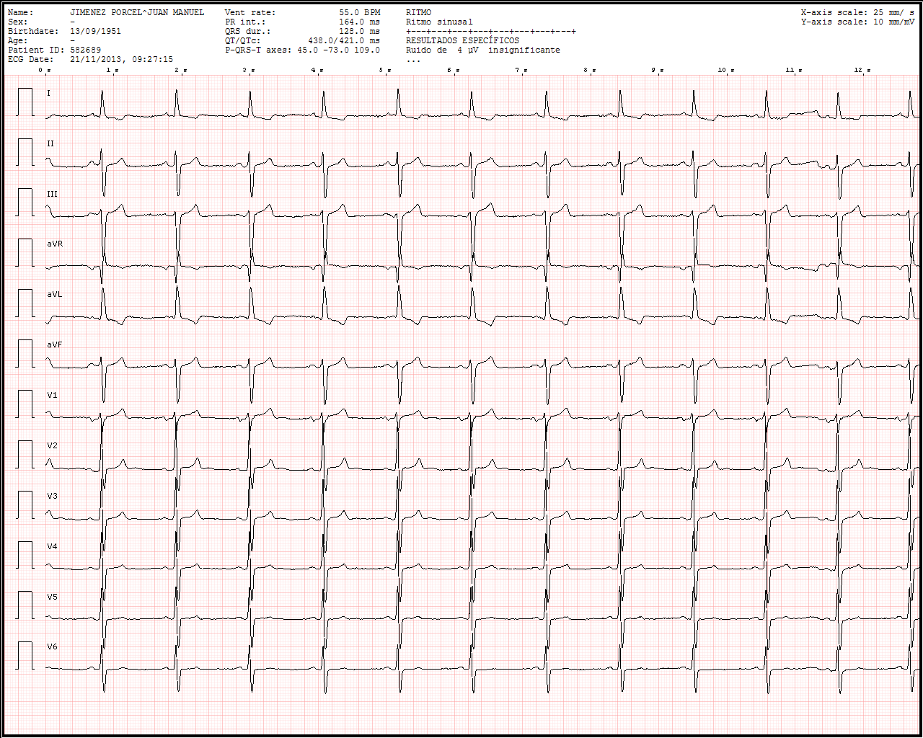
VALVULOPATIES: ESTENOSIS AÒRTICA
SÍMPTOMES CLÀSSICS EAo:
Angina d’esforç
Síncope
Dispnea
Fins 50% asimptomàtics
Sovint el primer símptoma és una subtil disminució de la tolerància a l’exercici: interrogatori dirigit

Slide 58
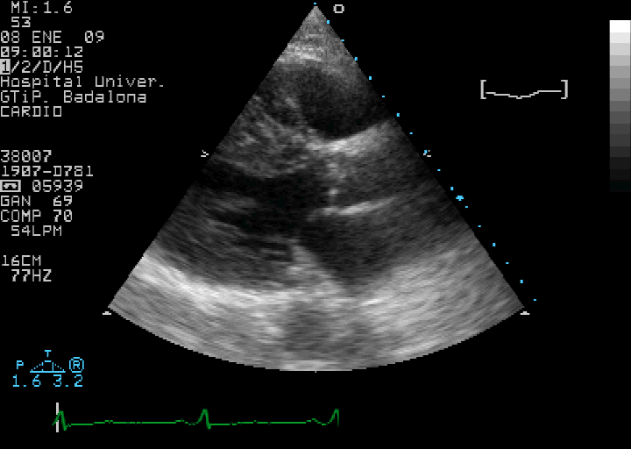
VALVULOPATIES: ESTENOSIS AÒRTICA
- Vàlvula aòrtica trivalva calcificada, estenosi aòrtica lleugera (Gradient mig 20 mmHg).
- Moderada-severa hipertròfia de ventricle esquerra. FEVE preservada.

Slide 59
Què faries ara?
VALVULOPATIES: ESTENOSIS AÒRTICA
Derivar a cardiologia preferent.
Derivar a cardiologia ordinari per al control de la EAo.
Control de la DM i la HTA per MF. Control clínic de la valvulopatia i demanar ecocardiograma de control en 2-3 anys des d’AP.
2 i 3.
Notes:
Resposta: 3

Slide 60
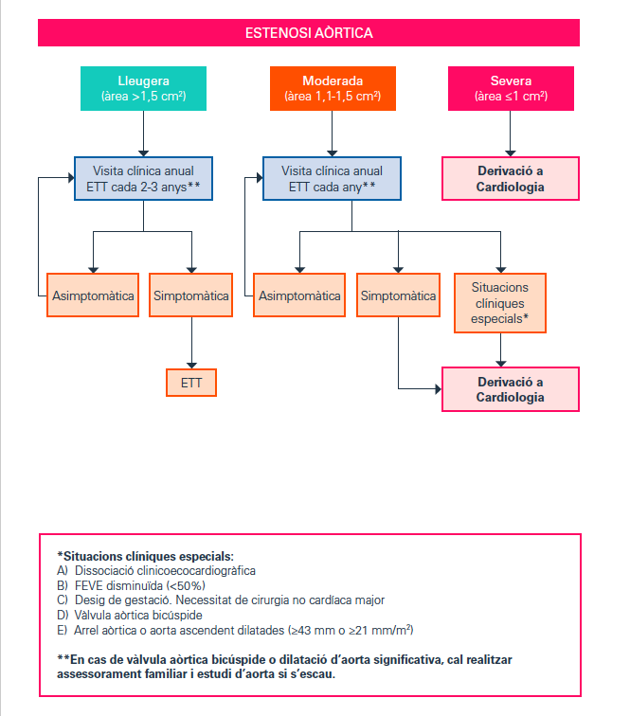
VALVULOPATIES: ESTENOSIS AÒRTICA
Notes:
Recordar que si la vàlvula està calcificada o AA dilatada, l’eco s’ha de fer cada 2 anys

Slide 61
Evolució…
VALVULOPATIES: ESTENOSIS AÒRTICA
Al cap de 2 anys la pacient refereix clínica de dolor toràcic opressiu a l’esforç des de fa un mes (mai en repòs).
A l’exploració: buf sistòlic 4-5/6. Sense signes d’IC.
ECG sense canvis.

Slide 62
Què faries ara?
VALVULOPATIES: ESTENOSIS AÒRTICA
Demanar ergometria preferent i segons el resultat derivar a cardiologia.
Derivació a urgències.
Demanar ecocardiograma preferent i segons resultat derivació a cardiologia. Iniciar AAS.
Iniciar beta-bloquejants i AAS.

Slide 63
EAo severa
Gradient mig 45 mmHg
FEVE preservada

Slide 64
Què faries ara?
VALVULOPATIES: ESTENOSIS AÒRTICA
Demanar ergometria i iniciar BB.
Iniciar BB i derivar a cardiologia no preferent.
Derivar a urgències.
Derivar a cardiologia preferent.

Slide 65
VALVULOPATIES: ESTENOSIS AÒRTICA
Notes:
Recordar que si la vàlvula està calcificada o AA dilatada, l’eco s’ha de fer cada 2 anys

Slide 66
Evolució
VALVULOPATIES
Cardiologia sol·licita coronariografia (sense lesions significatives) i l’aortograma descriu aorta en porcellana.
Es presenta en sessió mèdico-quirúrgica i es decideix implant de pròtesis biològica via percutània amb èxit.
Alta amb tractament… Anticoagulant? Antiagregant?
Notes:
Es pot aprofitar per comentar criteris de cirurgia vs TAVi
Resposta: antiagregació (AAS 100 mg/día) afegit a la seva medicació habitual.

Slide 67
VALVULOPATIES: ESTENOSIS AÒRTICA
Tractament antitrombòtic
En recanvi quirúrgic vàlvula aorta:
Sense altra indicació anticoagulació: AAS 75-100 mg/dia o AVK durant 3 mesos (IIa). Es pot considerar mantenir l’antiagregació indefinidament (IIa).
Amb indicació anticoagulació: AVK a llarg termini. Es pot passar a ACOD 3 mesos després d’AVK (IIa)
En implant percutani de la vàlvula aorta:
Sense altra indicació anticoagulació: AAS 75-100 mg/dia indefinidament (IIa).
Amb indicació anticoagulació: anticoagulació oral a llarg termini (I). No hi ha evidència sobre quin anticoagulant oral.
Notes:
Comentar pròtesis mecànica/biològica i tractament antiagregant/anticoagulant i temps de tractament. Les TAVIs no se sap molt bé quina és la millor opció d’antiagregació o anticoagulació... En debat
Tractament antitrombòtic
Pròtesis mecàniques: Acenocumarol (ACOD contraindicats)
Posició mitral: Acenocumarol, Indefinida, INR 2.5-3.5
Posició aòrtica: Acenocumarol, Indefinida, INR 2-3
Pròtesis biològiques: Acenocumarol durant 3 mesos. Seguir amb àcid acetilsalicílic (indefinit) en pacients sense fibril·lació auricular ni embolisme previ
Pròtesis biològiques percutània (TAVI): el més consensuat és doble antiagregació durante 6m, tot i que es desconeix tractament òptim (estudi en marxa)
En pacients que requereixen doble antiagregació, s’hauria de mencionar que es recomana per aquests pacients la gastroprotecció amb IBP.

Slide 68
La pacient consulta al metge de família per extracció de peça dentària. Què faries?
VALVULOPATIES
Derivació a cardiologia per prendre decisions.
Retirar antiagregació.
Indicar profilaxi d’endocarditis infecciosa (portadora d’implant percutani i manipulació dentària).
NO indicar profilaxi (és un procediment senzill en una pacient sense cardiopatia complexa i tampoc no té antecedents d’endocarditis infecciosa).
Notes:
Resposta correcte: 3
Resposta 1: assumible per AP
Resposta 2: no cal
Resposta 3: sempre profilaxis… veure diapo següent

Slide 69
VALVULOPATIES: PROFILAXIS DE L’ENDOCARDITIS
A qui?
Com?
- Endocarditis prèvia
- Portadors de pròtesis valvulars (mecàniques, biològiques o percutànies, com TAVI) o material de reparació valvular (anells, plàsties o clips).
- Cardiopaties congènites cianòtiques no tractades o tractades amb materials protètics o amb shunts residuals. Si estan totalment reparades, cal profilaxi als 6 mesos post reparació.
- Portadors de dispositius d’assistència ventricular.
Amoxicil·lina 2g vo DU 30-60 minuts previs al procediment (o bé ampicil·lina 2g im/ev, cefazolina o ceftriaxona 1g im/ev).
Si al·lèrgia a penicil·lina: azitromicina,claritromicina 500mg vo o bé doxiciclina 100mg vo.
Quan?
-Procediments orals (implants o biòpsies) i dentals (incloent extracció dental): manipulació gingival o periapical.
-Alguns estudis invasius diagnòstics o terapèutics (recomanació controvertida, a individualitzar).

Slide 70
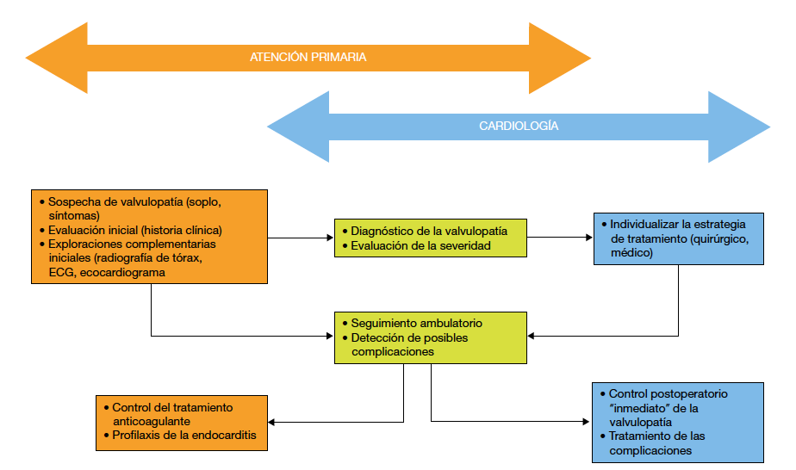
VALVULOPATIES: MANEIG COMPARTIT
Domingo M, et al. Tratamiento compartido de las enfermedades cardiovasculares entre Atención Primaria y Cardiología (y IV). Valvulopatías. FMC. 2019;26(5):254-62

Slide 71
VALVULOPATIES
Pacient dona de 77 anys, sense al·lèrgies medicamentoses conegudes.
Fumadora, MPOC en tractament amb LAMA, Obesitat.
Consulta al MF per dispnea de moderats esforços des de fa un mesos (no pot seguir el pas de les seves companyes quan surt a caminar). No ortopnea ni DPN. Explica episodis de palpitacions ràpides que duren uns minuts. No tos ni dolor toràcic.
EF/ BEG. TA:150/95 mm Hg. Sat O2: 97%. AR: algun sibilant aïllat. AC: tons cardíacs arrítmics i buf sistòlic 2/6 a punta irradiat a aixella. IY/RHY-. Sense edemes distals.

Slide 72
VALVULOPATIES: INSUFICIÈNCIA MITRAL
SÍMPTOMES CLÀSSICS IM:
Dispnea... IC
Palpitacions... FA
Inici lent i gradual (IM crònica)

Slide 73
VALVULOPATIES: INSUFICIÈNCIA MITRAL
AE dilatada. FEVE preservada. IM moderada

Slide 74
VALVULOPATIES: INSUFICIÈNCIA MITRAL
IM primària o funcional?
Reumàtica
Degenerativa
Postendocarditis
Congènita
Etiologia mixta
Cardiopatia isquèmica
Miocardiopatia dilatada
Dilatació de l’anell mitral (fibril·lació auricular)

Slide 75
Què faries ara?
VALVULOPATIES
Derivar a cardiologia preferent.
Derivar a cardiologia ordinari per al control de la insuficiència mitral.
Sol·licitar analítica amb TSH i iniciar anticoagulació.
No fer res, segurament la dispnea és multifactorial (MPOC, obesa, edat…).
2 i 3.

Slide 76
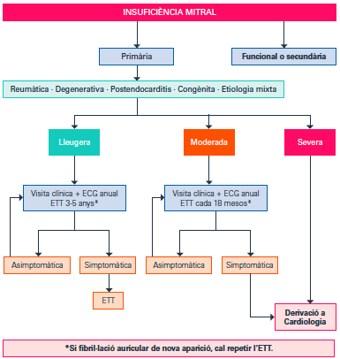
VALVULOPATIES

Slide 77
Evolució
VALVULOPATIES
Donat que la pacient presenta IM simptomàtica, es deriva a cardiologia.
Iniciem anticoagulació: amb quin fàrmac tractaries?:
Notes:
Es pot aprofitar per comentar criteris de cirurgia vs TAVi
Resposta: antiagregació (AAS 100 mg/día) afegit a la seva medicació habitual.

Slide 78
VALVULOPATIES: PREGUNTES
1. Quins són els criteris d’anticoagulació en un pacient portador de pròtesi mecànica?
Notes:
Tractament antitrombòtic
Pròtesis mecàniques: Acenocumarol (ACOD contraindicats)
Posició mitral: Acenocumarol, Indefinida, INR 2.5-3.5
Posició aòrtica: Acenocumarol, Indefinida, INR 2-3

Slide 79
2. Assenyala la falsa.
VALVULOPATIES: PREGUNTES
En la IM greu associada a FA amb criteris d’anticoagulació es recomana ACOD.
En la EM greu associada a FA amb criteris d’anticoagulació es recomana ACOD.
En l’FA amb criteris d’anticoagulació es recomana ACOD com a alternativa als AVK, a excepció d’EM moderada o greu.
En l’EAo associada a FA amb criteris d’anticoagulació es recomana ACOD.
Notes:
Resposta: 2

Slide 80
VALVULOPATIES: PREGUNTES

Slide 81
INSUFICIÈNCIA CARDÍACA
Coordinador
Eduard Solé. Cardiòleg. Hospital Clínic, Barcelona.
Laia Alcober. Metgessa de Família. EAP Sant Josep, SAP Delta del Llobregat.
Marta Faiges. Cardiòloga. Hospital Verge de la Cinta, Tortosa.
Marco Arturo Quispe Suárez. Metge de Família. CAP Barceloneta, Parc Sanitari Pere Virgili, Barcelona.
Josep Ramon Toll. Metge de Família. EAP Gavarra, Cornellà de Llobregat.
Toni Soriano-Colomé. Cardiòleg. Hospital Universitari Vall d’Hebron, Barcelona.
Carme Alonso (revisora). Metgessa de Família. Equip de suport residencial, L’Hospitalet, SAP Delta.

Slide 82
INSUFICIÈNCIA CARDÍACA: CAS 1
Antònia. 79 anys.
Ha estat durant 6 mesos al seu poble. Consulta perquè el mes previ a tornar, va presentar dispnea d’esforç i edemes mal·leolars, sense dolor toràcic.
Es va iniciar tractament amb furosemida 80 mg/dia durant 1 setmana. En millorar els símptomes, es va reduir la dosis a 40 mg/dia.
Actualment segueix aquest tractament i està asimptomàtica.

Slide 83
INSUFICIÈNCIA CARDÍACA: DIAGNÒSTIC
Símptomes/signes d’IC
SOSPITA IC
SIGNES D’ALARMA
+
Signes d’alarma (presència ≥1):
Dispnea de repòs.
Angina de repòs.
Anasarca.
Síncope.
Taquicàrdia mal tolerada.
Bradicàrdia mal tolerada.
Hipotensió simptomàtica.
Hipoperfusió perifèrica (cianosi, oligúria, fredor, etc).
-
AVALUACIÓ
PROBABILITAT IC
Factors de risc, EF dirigida, ECG, Rx tòrax.
Valorar iniciar tractament.
ECG Normal
(Alt VPN per IC)
ANALÍTICA
Hemograma, funció renal, ions, funció hepàtica, TSH i NT-proBNP.
UCIES HOSPITAL

Slide 84
INSUFICIÈNCIA CARDÍACA: DIAGNÒSTIC
Sense antecedents personals ni familiars de cardiopatia.
HTA
Losartan100 mg/dia +
HCTZ 50 mg/dia +
Manidipino 10 mg/dia.
Hipercolesterolèmia:
Col no-HDL: 130 mg/mL.
Simvastatina 20 mg/dia.
Artropatia degenerativa:
Paracetamol a demanda
Exploració física:
IMC 28 kg/m2. FC 82 bpm. PA 138/84 mmHg. Sat 97%.
Buf sistòlic 2/6. No crepitants. No IY. No edemes.
 | CAS 1
Clínica | Asimptomàtica. No congestiva.
Rx Tòrax | No cardiomegàlia. Lleuger increment trama hiliar. No vessament pleural.
ECG | RS a 82 bpm. T aplanades cara lateral
Analítica | Hb 12,6 mg/dl. FG 65 ml/min Na+ 139. K+ 4.5. TSH y funció hepàtica normals

Slide 85
INSUFICIÈNCIA CARDÍACA: DIAGNÒSTIC
AVALUACIÓ
PROBABILITAT IC
Factors de risc, EF dirigida, ECG, Rx tòrax.
Valorar iniciar tractament.
ECG
Normal
NT-ProBNP
556 pg/ml
ANALÍTICA
Hemograma, funció renal, ions, funció hepàtica, TSH i NT-proBNP.
*NT-proBNP ≥400 pg/mL
Edat, FA i MRC podrien augmentar el llindar de NT-ProBNP. L’obesitat podria reduir el llindar de NT-ProBNP
*NT-proBNP
<400 pg/mL
Alt valor predictiu negatiu per IC
ECOCARDIOGRAMA TRANSTORÀCIC
IC NO CONFIRMADA
PLANTEJAR DX ALTERNATIU A IC
DIAGNÒSTIC IC
Si persisteix alta sospita IC
*Els llindars de NT-ProBNP poden variar discretament segons la demarcació territorial.

Slide 86
INSUFICIÈNCIA CARDÍACA: DIAGNÒSTIC
Símptomes previs
NT-ProBNP 556 pg/ml
Eco pulmonar (PoCUS) | Línies A. Absència línies B.
ETT | FEVE 51% Hipertrofia concèntrica VE (13 mm) AE lleugerament dilatada (39 ml/m2) EAo lleugera degenerativa. DD tipus II
DIAGNÒSTIC IC
DIAGNÒSTIC | TRACTAMENT
ICFEp NYHA I. HTA. DLP. Actualment asimptomàtica | Educació sanitària. Control factors de risc. Stop furosemida. Iniciar iSGLT2 10 mg/dia.

Slide 87
INSUFICIÈNCIA CARDÍACA: SEGUIMENT
IC confirmada. Diagnòstic etiològic, tractaments IC, estudi comorbiditats, valoració fragilitat
Classe funcional NYHA I
Classe funcional NYHA II-III
Sense signes d’alarma
Classe funcional NYHA II-IV
Amb signes d’alarma
ICFEP
ICFER/ICFELR
ICFEP
ICFER/ICFELR
1- Contactar urgent amb els dispositius disponibles segons el territori.
2- Derivar a urgències
Estudi etiològic complet?
Metge família
Optimitzar tractament
Identif. desencadenant
*Seguiment compartit
SI
NO
ALTA
Evolució +
Evolució –
Dubte diagnòstic
Valorar vinculació dispositius de seguiment
MF
MF
Cardiologia
Altres especialistes
(Derivació ordinària)
MF
Cardiologia/UIC
(Derivació preferent: presencial/telemàtica)
Si sospita etiologia específica
MF
Valorar en pacient estabilitzat
*Pacients ATDOM o institucionalitzats son candidats a seguiment compartit entre metge família i cardiologia.

Slide 88
INSUFICIÈNCIA CARDÍACA: CAS 2
Pau. 72 anys
Ex-fumador d’1 paq/dia des de fa 3 anys.
Sobrepès. IMC 28.
HTA llarga evolució
Ramipril 10 mg/dia.
DM2 sense LOD.
Metformina 850 mg/dia + iSGLT2 10 mg/dia.
CLÍNICA i EF | Dispnea d’esforç NYHA II Crepitants. Edemes mal·leolars
ECG | RS 95 bpm. HBSA. Descens asimètric ST cara lateral.
Analítica | Hb 11,2. Ferropènia. FG 55. TSH N.
NT-ProBNP | 2.196 pg/mL.
Eco pulmonar (PoCUS) | 3-4 línies B en ambdues bases.
Ecocardiograma | FEVE 37%. Dilatació VE (61 mm). AE dilatada (42 ml/m2). VC dilatada poc col·lapsable IT pressions pulmonars elevades DD tipus II.
DIAGNÒSTIC | ICFEr. NYHA II. HTA. DM. Etiologia isquèmica?
Clínica progressiva de dispnea d’esforç amb disconfort retroesternal i aparició d’edemes mal·leolars amb fòvea.

Slide 89
INSUFICIÈNCIA CARDÍACA: SEGUIMENT
IC confirmada. Diagnòstic etiològic, tractaments IC, estudi comorbiditats, valoració fragilitat
Classe funcional NYHA I
Classe funcional NYHA II-III
Sense signes d’alarma
Classe funcional NYHA II-IV
Amb signes d’alarma
ICFEP
ICFER/ICFELR
ICFEP
ICFER/ICFELR
1- Contactar urgent amb els dispositius disponibles segons el territori.
2- Derivar a urgències
Estudi etiològic complet?
Metge família
Optimitzar tractament
Identif. desencadenant
*Seguiment compartit
SI
NO
ALTA
Evolució +
Evolució –
Dubte diagnòstic
Valorar vinculació dispositius de seguiment
MF
MF
Cardiologia
Altres especialistes
(Derivació ordinària)
MF
Cardiologia/UIC
(Derivació preferent: presencial/telemàtica)
Si sospita etiologia específica
MF
Valorar en pacient estabilitzat
*Pacients ATDOM o institucionalitzats son candidats a seguiment compartit entre metge família i Cardiologia.

Slide 90
INSUFICIÈNCIA CARDÍACA: TRACTAMENT ICFEr
IC amb FE reduïda
NYHA II-IV | iSGLT2 IECA/INRA BB ARM | Classe I
 | CAS 2
TRACTAMENT | Educació. Control factors de risc.
TRACTAMENT ICFEr | iSGLT2 → ok. Ramipril 10 mg → ARNI 49/51 mg/12h Inici de Betabloquejants. Inici seqüencial de Eplerenona. Inici de furosemida?
NYHA II-IV RS >70 No iSRAA - Raça negra Descomp IC | Ivabradina Hidralazina + Isosorbide Vericiguat | Classe IIa IIb IIb
NYHA II-IV FA FEVE ≤ 35% BBE QRS >150 BBE QRS >130 IM severa | Ablació DAI TRC TRC Mitraclip | Classe IIa I/IIa I IIa IIa
CARDIOLOGIA
Seguiment estructurat si cal
Correcció de la ferropènia
Completar titulació farmacològica
Estudi etiològic específic

Slide 91
INSUFICIÈNCIA CARDÍACA
+ 4 mesos
Titulació farmacològica:
ISGLT2 dosi objectiu.
ARNI a dosi màxima.
BB a dosis mitja per FC.
ARM 25 mg/24h.
Sense furosemida.
Coros: DAm 80% i CDm 90%
Angioplàstia amb 2 stents.
Rehabilitació cardíaca
 | CAS 2
CLÍNICA | Asimptomàtic. CF NYHA I Absència de signes congestius.
Analítica | Hb 13,5. Ferro ok. FG 65. LDL 62.
NT-ProBNP | 253 pg/mL.
ETT | FEVE 51%. DD tipus I. Milloria VE (56 mm). AE dilatada (42 ml/m2). VC no dilatada i col·lapsable. IT pressions pulmonars normals.
Canvis estil de vida:
Perd pes → IMC 26.
Camina 60 min/dia.
Menja amb poca sal.
MF?

Slide 92
INSUFICIÈNCIA CARDÍACA
+ 8 anys
Pau. 80 anys
Depressió. La dona morí de càncer fa 4 anys.
No es cuida, a vegades no pren els tractaments...
Sobrepès. IMC 29. Fumador actiu de nou.
LDL mal controlat. LDL 100.
DM2 mal controlada. HbA1c 8%. Albuminúria.
MRC estadi IIIB. FG 40.
Anèmia ferropènica. Pòlips colònics.
CLÍNICA | Dispnea d’esforç NYHA III Crepitants. IY++ Edemes mal·leolars
ECG | FA a 110 bpm. Ona Q inferior.
Analítica | Hb 11,2. Ferropenia. FG 35. BilT 1.7.
NT-ProBNP | 8356 pg/mL.
Eco Pulmonar | >3 línies B difuses.
ETT | FEVE 30%. VE dilatat (63 mm). AE dilatada (55 ml/m2). IM II. VC dilatada poc col·lapsable IT pressions pulmonars elevades
En context de lumbociatàlgia i pressa d’AINEs comença amb dispnea progressiva, distensió abdominal i edemes a extremitats. No clar dolor toràcic.
Ingrés Hospitalari

Slide 93
INSUFICIÈNCIA CARDÍACA
Bona evolució amb diürètic EV
Educació sanitària infermeria ingrés
Dieta i activitat física
Fomentar autocura i empoderament del pacient
Reconeixement signes d’alarma de descompensació
Educació sobre pauta flexible diürètics
Valoració social i funcional
Formació a cuidadors principals
Coros: malaltia difusa no revascularitzable.
Poc suport. Fragilitat.
Valoració congestió pre-alta
Tolera poca medicació IC.
Valoració clínica
Variació NT-proBNP
Tècniques ecogràfiques
Via seguiment estructurat post-alta
Triar en funció de les característiques del pacient: AP, AP+UIC, AP+Cardiologia
Contacte amb GC AP prealta (prealt, telefònicament, mail o reunió de transició)
Derivació a altres serveis si indicat

Slide 94
INSUFICIÈNCIA CARDÍACA: TRANSICIÓ A L’ALTA
Recollida de constants vitals i pes diari
Interrogar sobre signes i símptomes d’alarma: valorar necessitat règim flexible de diürètics i/o derivació urgent a l’Hospital de Dia
Control d’esdeveniments adversos
AVALUACIÓ CLÍNICA
MONITORITZACIÓ
FASE VULNERABLE
AVALUACIÓ SOCIAL
Interrogatori sobre convivents a domicili i suport social
Contacte telefònic amb el cuidador principal en pacients (si cal)
REVISIÓ TRACTAMENT
Comprovar compliment terapèutic (amb pacient i/o cuidador)
Interrogar per intoleràncies o efectes adversos farmacològics
EDUCACIÓ SANITÀRIA
Reforç educatiu sobre la malaltia, dieta i activitat física
Recordar algoritme del règim flexible de diürètics
Resoldre dubtes i recordar telèfons/mails de contacte
SEGUIMENT POSTALTA ATENCIÓ PRIMÀRIA
SEGUIMENT POSTALTA UIC/CARDIOLOGIA HOSPITALARIA
Valoració infermera AP <7d
Valoració metge família <15d
Inici titulació atenció primària <30d
Revisió vinculació via seguiment estructurat hospitalària
Valoració presencial infermeria educació sanitària UIC <7d
Valoració presencial metge UIC/cardiologia <15d
Inici titulació hospital de dia <30d
Coordinació amb l’equip d’atenció primària
RECONEIXEMENT DE LA DESCOMPENSACIÓ
TRACTAMENTS HOSPITAL DE DIA UIC

Slide 95
INSUFICIÈNCIA CARDÍACA
+ 10 anys
CLÍNICA | Dispnea d’esforç NYHA III Crepitants. IY++ Edemes mal·leolars
ECG | FA a 70 bpm. Ona Q inferior.
Analítica | Hb 112. FG 28. BilT 2.
NT-ProBNP | 12000 pg/mL.
Eco Pulmonar (POCUS) | Línies B >3 difuses.
ETT | FEVE 30%. VE dilatat (65 mm). AE dilatada (55 ml/m2). IM II. VC dilatada poc col·lapsable IT pressions pulmonars elevades
Pau. 82 anys
Depressió.
Pèrdua de pes. IMC 24.
Ex fumador novament.
LDL 80. HbA1c 8%. FG 30
Dispnea CF III.
3 ingressos per IC últim any.
Algun ingrés amb Levosimendan (no efecte)
No tolera fàrmacs pronòstics.
IC Terminal

Slide 96
INSUFICIÈNCIA CARDÍACA: IC TERMINAL
IC terminal. HexCOM-RED
SITUACIÓ CLÍNICA
SITUACIÓ PSICO-EMOCIONAL
NIVELLS DE COMPLEXITAT DEL CAS
IDENTIFICAR LA PERSONA AMB NECESSITATS PAL·LIATIVES
SITUACIÓ SOCIO-FAMILIAR
SITUACIÓ ÈTICA-ESPIRITUAL
Serveis socials Gestor/a de casos
VOLUNTATS ANTICIPADES
Parlar amb el pacient i família sobre la possibilitat de desactivar les teràpies del DAI
ALT
BAIX
Equip específic
de cures pal·liatives
Equip de referència d’Atenció Primària

Slide 97
DIRECTORES i DIRECTORS ALGORITMES MALALTIES DEL COR:
Coordinadors del GdT de la Societat Catalana de Cardiologia i de la Societat Catalana de Medicina Familiar i Comunitària per a la Coordinació entre Cardiologia i Atenció Primària.
Mar Domingo. Metgessa de Família. Hospital Germans Trias i Pujol, Badalona; Carles Falces. Cardiòleg. Hospital Clínic, Barcelona; Román Freixa. Cardiòleg. Hospital Moisès Broggi, Sant Joan Despí; Maribel Martínez. Metgessa de Família. EAP Horta, Barcelona.
El nostre agraïment als autors i autores
de la primera edició:
Josep Maria Alegret, Rut Andrea, Alfredo Bardají, Ramon Bascompte, Lluïsa Benito, Pere Blanch, Marta Campreciós, Mar Domingo, Elena Ferrer, Mariano de la Figuera, Román Freixa, Cosme García, Xavier Garcia-Moll, Mila Iglesias, Julio Martí, Antonio Martínez Rubio, Amparo Mena, Jordi Mercé, Sònia Mirabet, Manel Morales, Sebastià Olivé, José Rodríguez, Antonio Sánchez, Marta Sitges i Roger Villuendas

